Slide 1
Nationale Rekeningen en
Milieuduurzaam Nationaal Inkomen (mDNI)
Roefie Hueting en Bart de Boer
11 juli 2019
www.sni-hueting.info

Slide 2
Inhoudsopgave
Deel 1: Tour d’horizon
10 minuten voor informatieve vragen
Deel 2: Verdieping van de theorie
30 minuten inhoudelijke discussie

Slide 3
Aanleiding en ontwikkeling
Verwonderd in 1965: Kinderen konden niet langer op straat spelen. Dit wordt niet afgeboekt. Aanleg betonnen speelplaats wordt wel als toename van het nationaal inkomen geboekt
1967 Jan Tinbergen en 1969 CBS Afdeling Milieustatistieken
1974 proefschrit: New Scarcity and Economic Growth. More welfare through less production?
1986: ontwikkeling van het mDNI
1991: artikel met Tinbergen: GNP and Market Prices: Wrong Signals for Sustainable Economic Success that Mask Environmental Destruction
“Fiets, boon en condoom”

Slide 4
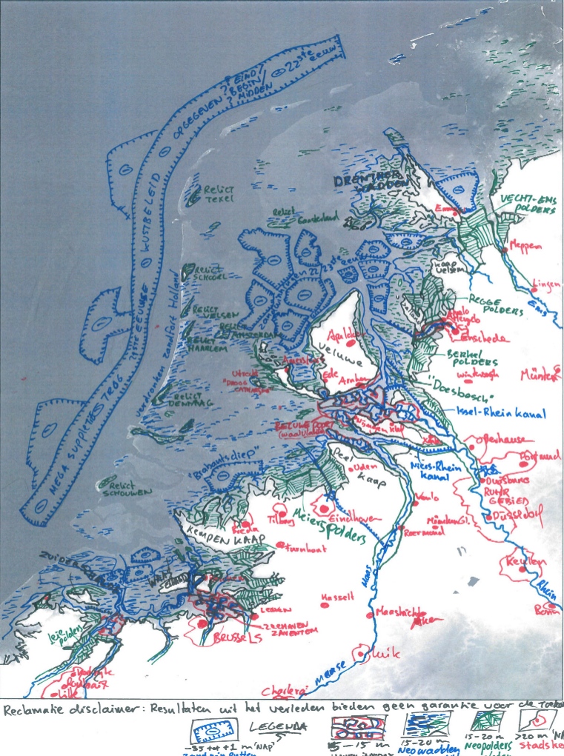
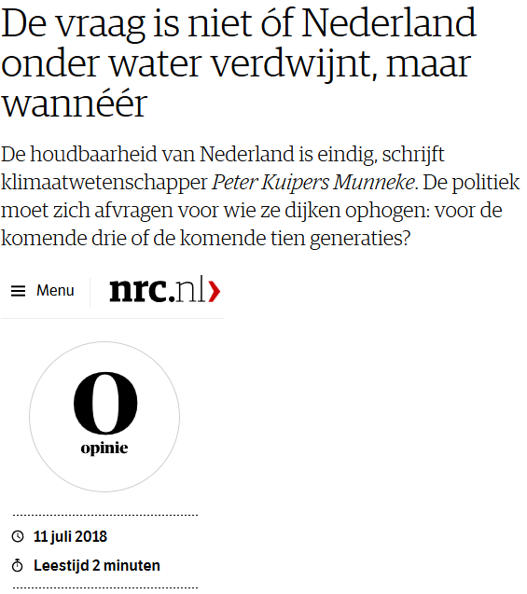
Kim Cohen (UU)
Vrij Nederland 9 feb 2019
Over wellicht het jaar 2300

Slide 5
Minstens 2 groepen gebruikers van statistiek
Iedereen lijkt “duurzaamheid” te willen, maar zonder goede definitie. Duurzaamheid is verwaterd. Daarom milieu-duurzaamheid.
CBS heeft over dit onderwerp 2 soorten klanten:
Groep 1: Grenzen aan de groei.
Groep 2: Optimisme over technologie.
Economische statistiek heeft een gat in informatie.
Statistiek gaat niet over toekomstige technologie.

Slide 6
Informatie uit de economische wetenschap
Onze planeet wordt bedreigd door een verkeerd geloof in een verkeerd geformuleerde groei.
De term 'economische groei' kan uitsluitend een toename van de welvaart betekenen, maar wordt vaak ten onrechte gelijkgesteld aan productiegroei die juist schade aan het milieu kan toebrengen.
Het cijfer van het standaard nationaal inkomen (NI) of BBP is bruikbaar voor veel doelen maar ongeschikt voor het milieubeleid.
Daarnaast is een cijfer voor het mDNI ofwel eBBP nodig.

Slide 7
Milieu vanuit economisch
perspectief
Wat is economisch handelen?
Al het economisch handelen is gericht op het bevredigen van behoeften, oftewel gericht op (individuele) welvaart.
Welvaart wordt door meer factoren beïnvloed dan alleen productie (inkomen).
Welvaart is een persoonlijke beleving en niet meetbaar in kardinale eenheden.
Er bestaan meer meetbare factoren die welvaart beïnvloeden (werk, vrije tijd, inkomensverdeling, ….)

Slide 8
Terminologie (Babylon)

Slide 9
Milieu-duurzaamheid
Milieugebruik: gebruik van natuurlijke hulpbronnen, emissies van afvalstoffen
Milieu-duurzaamheid: behoud van de mogelijkheden tot milieugebruik (functies) voor toekomstige generaties
mDNI = maximaal haalbare productie onder milieu-duurzaamheid
Het mDNI is een indicator voor mileu-duurzaamheid en één der factoren die de welvaart beïnvloeden

Slide 10
Normen voor milieu-duurzaamheid
Norm: grens aan milieugebruik (hulpbronnen, emissies) dat een milieuprobleem veroorzaakt, bijv. klimaatverandering, erosie, overbemesting
Afgeleid uit de literatuur over behoud van milieufuncties: behoud biodiversiteit, behoud menselijke gezondheid, ruimtelijke bereikbaarheid van alle functies

Slide 11
Definities NI en mDNI
Het standaard nationaal inkomen NI = som van de toegevoegde waarden = productie
Het milieu-duurzaam nationaal inkomen mDNI = maximale productie, met de technologie van het jaar van waarneming, waarbij de milieufuncties - d.w.z. gebruiksmogelijkheden van de niet door de mens gemaakte fysieke omgeving - beschikbaar blijven voor toekomstige generaties

Slide 12
Het gaat om de afstand
eΔ= NI – mDNI
Negeren of verkleinen eΔ

Slide 13
NI, mDNI, eΔ= NI - mDNI, Nederland 1990-2015

Slide 14
A proof of concept
Hueting & De Boer (2019). eΔ ≈ NNI – eSNNI. eFootprint = 100 / %
GDP = Gross Domestic Product. NNI = Net National Income. Red: rough estimate

Slide 15
Waarom milieu-duurzaamheid heel
goedkoop is,
“hoewel de helft van het NI”
NI = eSNI + eΔ geeft functieverlies eΔ (kosten), die te vermijden zijn wanneer men milieu-duurzaamheid wil.
Aanpassen van het gedrag en de omvang van de bevolking aan de collectieve gebruiksmogelijkheden van de fysieke omgeving is makkelijk betaalbaar maar vergt wel offers.
Fiets, boon, condoom.
Als we dat willen kunnen we vandaag beginnen.

Slide 16
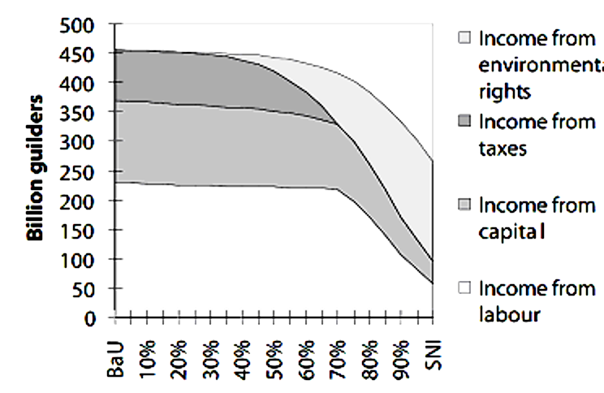
Andere modeluitkomsten 1: Rankschikking van maatregelen

Slide 17
Andere modeluitkomsten 2: Schaduwprijzen per sector
Economisch-statistisch vastgestelde schaduwprijzen voor milieuduurzaamheid zouden gebruikt kunnen worden voor Maatschappelijke Kosten-Baten Analyses door gemeenten en provincies en voor beleggingen door pensioenfondsen.
Dit kan bijdragen tot coordinatie van gegevens en beleid. Veel van dit werk steunt nu op marktprijzen die niet milieuduurzaam zijn. Te vrezen valt voor de houdbaarheid van zulke investeringen.
eΔ zou een doelvariabele voor het PBL mogen zijn.

Slide 18
Informatie voor “Grenzen” en “Technologisch optimisme”
Grenzen ten behoeve van het milieu stellen betekent niet ‘terug naar de Middeleeuwen’
Het betekent wel: Hoe houd je de welvaart in stand binnen de beschikbare mogelijkheden van milieu-duurzaamheid
Het mDNI vult het gat in de informatie, namelijk over de schaarste in het milieu.
Publiek en politiek kunnen daar dan gebruik van maken
PM. Statistiek over het verleden kan weinig met verwachtingen over de technologie.

Slide 19
Zijn er informatieve vragen ?
(10 minuten en dan Deel 2)

Slide 20
Herhaling
Onze planeet wordt bedreigd door een verkeerd geloof in een verkeerd geformuleerde groei.
De term 'economische groei' kan uitsluitend een toename van de welvaart betekenen, maar wordt vaak ten onrechte gelijkgesteld aan productiegroei die juist schade aan het milieu kan toebrengen.
Het cijfer van het standaard nationaal inkomen (NI) of BBP is bruikbaar voor veel doelen maar ongeschikt voor het milieubeleid.
Daarnaast is een cijfer voor het mDNI ofwel eBBP nodig.

Slide 21
Oude en nieuwe schaarste
Milieufuncties zijn gebruiksmogelijkheden van de niet door de mens gemaakte fysieke omgeving
Concurrerende functies zijn schaarse, dus economische, goederen.
Economische activiteit betreft schaarste en omvat productie en milieu
Het milieu valt onder het economisch kenobject, dus ook onder de economische statistiek
Notes:
Daarom moeten we het doen met wel meetbare factoren die beargumenteerbaar de welvaart beïnvloeden. Zoals werkloosheid, nationale en internationale inkomensverdeling, arbeidsomstandigheden en schaarse milieufuncties.
Milieufuncties zijn de gebruiksmogelijkheden van de niet door de mens ge maakte fysieke omgeving: water, bodem,lucht, grondstoffen, planten en diersoorten en de life support systems die het leven op aarde mogelijk maken zoals de water- en de koolstof kringloop.
Zodra het ene gebruik ten koste gaat van het andere zijn milieufuncties per definitie schaarse dus economische goederen en wel de meest fundamentele waarover de mens beschikt omdat de productie en het menselijk leven ervan afhankelijk zijn.
De meeste conflicten tussen milieufuncties komen neer op …..

Slide 22
Oude en nieuwe schaarste 2
De meeste schaarste ontstaat door het gebruik van milieufuncties voor de productie ofwel het standaard nationaal inkomen (NI).
Alternatief: productie met behoud van milieufuncties voor toekomstige generaties.
Het NI is gebaseerd op marktprijzen.
Schaduwprijzen van functies zijn vooralsnog onbekend.
Dit is theoretisch onoplosbaar.
Notes:
Daarom moeten we het doen met wel meetbare factoren die beargumenteerbaar de welvaart beïnvloeden. Zoals werkloosheid, nationale en internationale inkomensverdeling, arbeidsomstandigheden en schaarse milieufuncties.
Milieufuncties zijn de gebruiksmogelijkheden van de niet door de mens ge maakte fysieke omgeving: water, bodem,lucht, grondstoffen, planten en diersoorten en de life support systems die het leven op aarde mogelijk maken zoals de water- en de koolstof kringloop.
Zodra het ene gebruik ten koste gaat van het andere zijn milieufuncties per definitie schaarse dus economische goederen en wel de meest fundamentele waarover de mens beschikt omdat de productie en het menselijk leven ervan afhankelijk zijn.
De meeste conflicten tussen milieufuncties komen neer op …..

Slide 23
Welvaart, inkomen en milieu
Zonder veronderstellingen omtrent gedrag is ieder cijfer voor een nationaal inkomen (welvaarts-theoretisch) betekenisloos.
Dit geldt voor zowel NI als mDNI.
Risico en het voorzorgsbeginsel zijn belangrijke gronden voor de aanpak via conditionaliteit.

Slide 24
Praktische aanpak voor een theoretisch onoplosbaar probleem: conditionaliteit bij het meten
Het mDNI is gebaseerd op normen voor milieu-duurzaamheid (literatuur-studie) en op een conditionele veronderstelling voor preferenties voor milieu-duurzaamheid.

Slide 25
Relatie ecologie en economie

Slide 26
Conditionaliteit voor NI en mDNI
Cruciaal is de conditionaliteit via aannames.
Het NI is correct onder de conditie dat de preferenties tot de huidige marktprijzen leiden.
Het mDNI is correct onder de conditie van preferenties voor behoud van de milieufuncties voor toekomstige generaties.

Slide 27
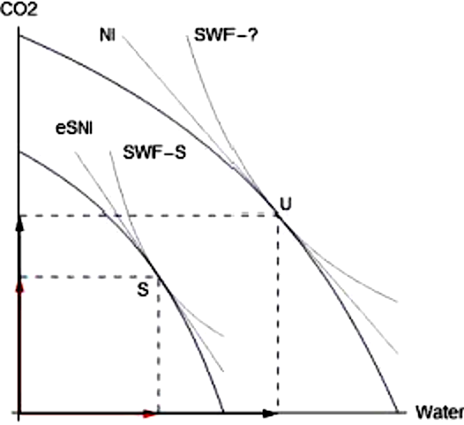
Social Welfare Function (SWF) Production Possibility Frontier (PPF)
NI in punt U is een gewogen som van het gebruik van milieufuncties tegen marktprijzen.
eSNI in punt S is een gewogen som van de normen tegen schaduwprijzen.
Of SWF-? of SWF-S het hoogste is word bepaald door veronderstellingen.
eΔ = NI – eSNI

Slide 28
Model: nodig en begrensd onzeker
Model raamt reacties van subjecten op veranderde prijsverhoudingen: veranderingen van productie- en consumptie-pakket.
Hieruit resulteren schaduwprijzen en productie en consumptie in milieu-duurzame situatie en - dus - het mDNI.
Zonder te voldoen aan normen voor milieu-duurzaamheid, en veranderde prijsverhoudingen, kan milieu-duurzaamheid niet worden bereikt.

Slide 29
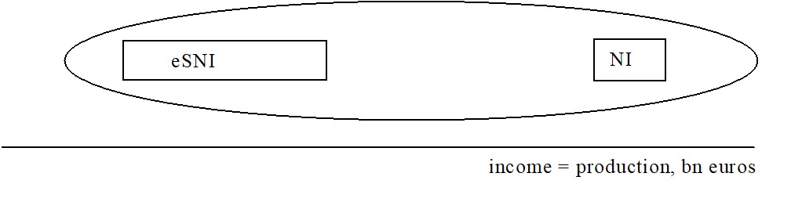
Validiteit versus onzekerheid
NI en mDNI (eSNI) gebruiken hetzelfde grondmateriaal maar rekenen de waarnemingen toe aan andere categorieën
blokken = horizontale foutenmarge of onzekerheid in de meting
blokken rond NI en eSNI: technische kwesties t.a.v. deze definities
ovaal, eΔ: (i) Geldigheid ontbreekt om NI “inkomen” te noemen wanneer de preferenties voor milieu-duurzaamheid zijn. (ii) eSNI is slechts een deel van het inkomen wanneer de preferenties niet voor milieu-duurzaamheid zijn.

Slide 30
CBS mythe van “onbetwistbare cijfers”
Er bestaat op het CBS een mythe dat CBS-cijfers “onbetwistbaar” zouden moeten zijn. Echter:
Wanneer onzekerheid bestaat: doe onderzoek om te bepalen hoe groot.
De kwaliteit ligt in de wetenschappelijke onderbouwing en aanpak.
Het NI is betwistbaar, namelijk bij de toepassing in het milieubeleid.

Slide 31
Waarom het mDNI uniek is
Het mDNI is enige indicator die simultaan
direct vergelijkbaar is met het NI
de relatie laat zien van fysieke toestand (ecologie) en subjectieve preferenties (economie)
de afstand eΔ = NI - mDNI meet tussen actuele en milieuduurzame situatie
laat zien of we milieuduurzaamheid naderen of ervanaf bewegen
uitkomsten per sector geeft.

Slide 32
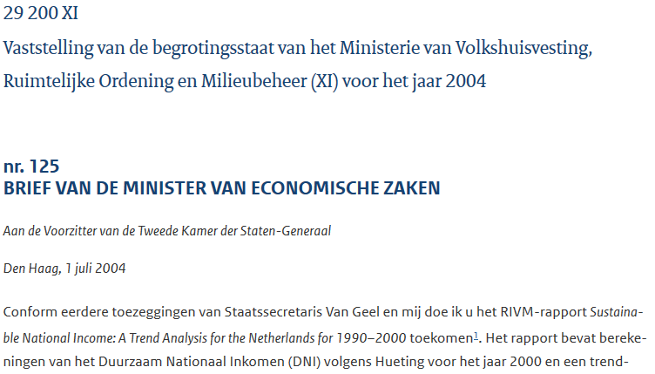
2004
https://zoek.officielebekendmakingen.nl/kst-29200-XI-125.html

Slide 33
Anticiperend daarop hebben de Ministeries van EZ en VROM geen middelen begroot voor toekomstige DNI-berekeningen. Om de toekomst van het DNI toch te waarborgen heeft collega Van Geel met het RIVM afgesproken dat het RIVM in de toekomst de verantwoordelijkheid voor DNI-berekeningen op zich neemt en dat zij het DNI periodiek (eens per vijf jaar zoals dat ook nu gebeurt) zal gaan berekenen. Deze afspraak zal nog formeel geregeld worden. Net zoals bij eerdere berekeningen zal het CBS de benodigde data leveren en zal het Instituut voor Milieu Vraagstukken (IVM, Universiteit van Amsterdam) betrokken worden om de model-berekeningen uit te voeren. Het Ministerie van VROM zal aan het RIVM voldoende financiële middelen beschikbaar stellen om het CBS en het IVM te kunnen betalen. Het RIVM zal het DNI publiceren in reguliere RIVM-publicaties zoals de Milieu Balans of de Duurzaamheidsverkenning. Conform de wens van de Kamer kan dat in samenhang met onderzoek naar en publicatie van andere duurzaamheidsindicatoren.

Slide 34
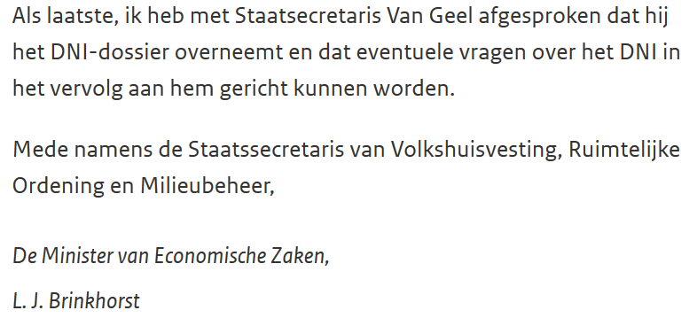
RIVM / MNP / PBL zijn hiermee na 2008 gestopt.
Hierover werden noch wetenschappelijke verantwoording noch een mogelijkheid tot discussie gegeven.

Slide 35
Wat kost het om het mDNI te berekenen​? 5 mensjaren
Het basismateriaal wordt reeds verzameld voor andere doeleinden. (Het opnieuw opstarten zou iets meer kunnen kosten voordat er routine ontstaat)
Kostenposten zijn: milieugebruiksdata, kosten-effectiviteitscurven, afleiding normen, modelconstructie en -beheer, sommige bijschattingen
Ruimtegebruik is nog niet opgenomen in de huidige berekeningen

Slide 36
Monitor Brede Welvaart
Brede welvaart is een pleonasme.
Aparte milieu-indicatoren en Sustainable Development Goals (SDGs) geven deelaspecten terwijl het mDNI een integratie pleegt van economie = (productie en milieu), en helder tegenwicht geeft aan verkeerd begrepen “economische groei”.
Het mDNI staat niet in de MBW 2019 omdat er geen recente cijfers zijn. Zorg dat die cijfers er komen, juist ook jaarlijks.
Wanneer het CBS daar nog niet van overtuigd is, dan is het nuttig om hier een diepgravender seminar aan te wijden waarin betrokkenen het boek bestudeerd hebben en beter kunnen begrijpen waar het om gaat.

Slide 37

Boek 2019
Dank
voor uw aandacht!

